Slide 1

이것이 데이터분석이다 with 파이썬
Chapter 04 데이터 분류 모델

Slide 2
시작하기전에
실습 환경
아나콘다
주피터 노트북
예제 다운로드 및 동영상 강의
깃허브 https://github.com/yoonkt200/python-data-analysis
유튜브 https://www.youtube.com/user/HanbitMedia93
저자 : 윤기태
아주대학교 미디어학과를 졸업하였으며, 패스트 캠퍼스에서 파이썬과 데이터 분석을 주제로 강의하였다. 현재는 이커머스 분야에서 추천시스템을 만드는 머신러닝 엔지니어로 일하고 있다. 주로 랭킹 모델링과 분산처리를 고민하는 데 시간을 보내는 편이다. 데이터 분석과 개발이 취미이지만 취미보다는 노는 것이 더 좋다. 특히 영화를 아주 좋아해서 돈만 준다면 밥도 안먹고 영화만 볼 수도 있다. 그래서 최근에는 영화를 보며 돈을 벌 수 있는 방법을 고민하고 있다. 글쓰는 것도 좋아해서 블로그(https://yamalab.tistory.com)에 이것 저것 쓰고 있으며, 주로 데이터 분석에 대한 글을 쓴다.

Slide 3
이 책의 학습 목표
CHAPTER 00: 들어가기 전에
개발환경 구축과 라이브러리 설치
CHAPTER 01: 데이터에서 인사이트 발견하기
탐색적 데이터분석, 라이브러리 활용, 시각화로 인사이트 발견하기
CHAPTER 02: 텍스트 마이닝 첫걸음
데이터 수집, 키워드 추출과 분석 및 분석 결과 시각화
CHAPTER 03: 미래를 예측하는 데이터 분석
지도 학습과 비지도 학습 개념, 시계열 데이터 분석과 트렌드 예측
CHAPTER 04: 데이터 분류 모델
분류 분석의 개념과 피처 엔지니어링
CHAPTER 05: 데이터 분석 종합 예제
전체 복습 및 프로그램, 서비스에 응용 가능한 실전 예제 정복

Slide 4
Contents
CHAPTER 04: 데이터 분류 모델
SECTION 4-1 타이타닉의 생존자 가려내기
SECTION 4-2 강남역 맛집 리뷰로 알아보는 감성 분류

Slide 5
CHAPTER 04 데이터 분류 모델
분류 분석의 개념과 피처 엔지니어링

Slide 6
SECTION 4-1 타이타닉의 생존자 가려내기(1)
Step 1 탐색: 타이타닉 데이터 살펴보기
타이타닉 데이터셋의 구성
타이타닉 데이터셋의 기본 정보 구하기
데이터의 age, cabin, body, home.dest 피처에는 결측치가 존재
불필요한 피처 제거하기
당장 분석에 활용할 수 없거나(name, cabin ), 큰 의미를 가지고 있지 않은 피처(ticket, home.dest, body) 등
탐색적 데이터 분석하기
데이터를 그룹(생존자 그룹/비생존자 그룹)으로 나누어 피처의 그룹 간 차이를 탐색
변수 탐색작업 자동화하기
자동화 함수 실행하기: valid_features ( )
pclass: Passenger Class, 승객 등급
survived : 생존 여부(생존은 1, 아닌 경우는 0)
name: 승객 이름
sex: 승객 성별
age: 승객 나이
sibsp: 동승한 형제 또는 배우자 수
parch: 동승한 부모 또는 자녀 수
ticket : 티켓 번호
fare : 승객 지불 요금
cabin: 선실 이름
embarked: 승선항(C=쉘 부르크, Q=퀸즈타운, S=사우스 햄튼)
body: 사망자 확인 번호
home.dest: 고향/목적지

Slide 7
미니퀴즈[4-1]
parch, fare, sex, embarked 피처에 대해 생존자/비생존자 간의 차이를 탐색해보기
위에서와 동일한 방법을 이용하여 생존자와 비생존자 그룹 간의 평균과 분포가 어떻게 다른지, 혹은 통계적 유의성이 얼마나 있는지 대해 살펴보기
※ 이 단원에서 탐색한 피처의 내용 복습
탐색 대상 피처 | 두 그룹 간의 분포 혹은 평균의 차이가 있는가?
pclass | ◯
age | Ｘ
sibsp, parch | △
fare | ◯
sex | ◯
embarked | △

Slide 8
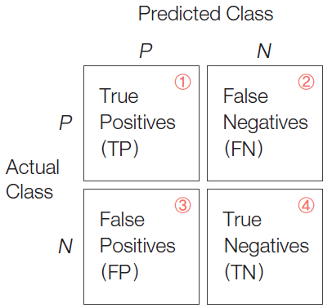
SECTION 4-1 타이타닉의 생존자 가려내기(2)
Step 2 분류: 생존자 분류 모델 만들기
로지스틱 회귀 모델(Logistic regression)을 이용한 분류 학습
결측값이 존재하는 피처를 전처리 ① 결측이 존재하는 데이터들을 삭제하는 방법 ② 평균값, 혹은 중앙값이나 최빈값 등의 임의의 수치로 채워 넣는 방법
분류 모델을 위해 전처리하기
두 데이터를 합친 whole_df에 원-핫 인코딩을 적용한 뒤, 다시 train과 test로 데이터를 분리
분류 모델링: 로지스틱 회귀 모델
sklearn 모듈의 LogisticRegression 클래스로 모델을 학습
분류 모델 평가하기
Confusion Matrix
F1-score와 ROC Curve
로지스틱 회귀 모델의 AUC 구하기
의사결정 나무
Confusion Matrix

Slide 9
SECTION 4-1 타이타닉의 생존자 가려내기(3)
Step 3 모델 개선: 피처 엔지니어링 첫걸음
피처 엔지니어링(Feature engineering): 모델에 사용할 피처를 가공하는 분석 작업
분류 모델을 위해 전처리하기
cabin 피처 활용하기
cabin 피처는 선실의 정보를 나타내는 데이터로, 선실을 대표하는 알파벳이 반드시 첫 글자에 등장하는 패턴
name 피처 활용하기
이름의 구성 중간에 들어가는 호칭 정보: Miss, Mr. Master 등
give_grade( ) 함수로 whole_df의 name 피처를 A~F의 범주형 데이터로 변환하는 작업
원-핫 인코딩
모든 범주형 피처들에 원-핫 인코딩을 적용
피처 엔지니어링이 완료된 데이터셋 학습
피처 영향력 살펴보기

Slide 10
미니퀴즈[4-2]
cabin 피처와 마찬가지로 name 피처에 대해 생존자/비생존자 그룹 간의 차이를 탐색하기
위와 동일한 방법을 이용하여 생존자와 비생존자 그룹 간의 분포가 어떻게 다른지 시각적으로 탐색하기

Slide 11
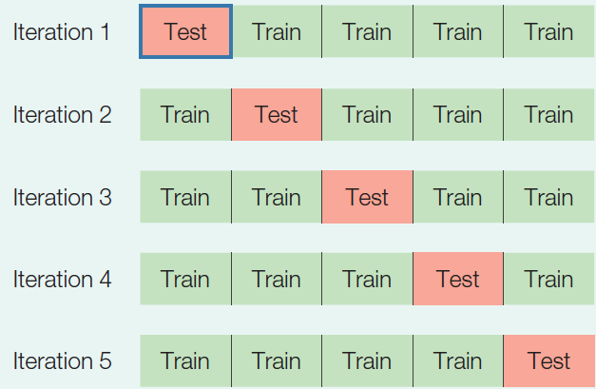
SECTION 4-1 타이타닉의 생존자 가려내기(4)
Step 4 평가: 모델 검증하기
모델의 과적합 여부를 검증 ① K-fold 교차 검증(K-fold cross validation) ②학습 곡선(Learning Curve)
K-fold 교차 검증 수행하기
sklearn.model_selection의 KFold 클래스로 cv라는 객체를 반환하고 이 객체의 split 함수를 for 반복문과 같이 사용 반복문에서는 전체 데이터를 k개로 분리하여 학습과 평가를 반복
학습 곡선 분석하기
학습 데이터와 테스트 데이터의 점수가 벌어지는 과적합 상황은 학습 곡선을 관찰함으로써 더 쉽게 관찰
K-fold 교차 검증

Slide 12
SECTION 4-1 타이타닉의 생존자 가려내기(5)
표로 정리하는 데이터 분석
주요 키워드 | 핵심 내용 | 설명
로지스틱 회귀 모델 | 로지스틱 회귀를 이용한 분류 모델 | 모델의 결과인 0~1 사이의 확률값을 0, 1로 분류하는 방법 피처 영향력을 분석하기 용이하다는 장점을 가지고 있음
결측값 처리 | 모델 학습의 과정에서 결측값을 처리하는 방법 | 결측값을 처리하는 방법은 결측값을 삭제해버리는 방법, 그리고 임의의 수치로 채워 넣는 방법이 존재
분류 모델의 평가 | Confusion Matrix를 기반으 로 한 분류 모델의 평가지표 | Confusion Matrix를 통해 계산된 Accuracy, Precision, Recall, F1-score, AUC 등의 수치로 분류 모델을 평가
분류 모델의 개선 | 피처 엔지니어링 | 피처 엔지니어링이란 모델에 사용할 피처를 가공하는 분석 작업을 의미
분류 모델의 검증 | 모델의 과적합 검증하는 방법 | 분류 모델의 성능을 검증하기 위해서는 모델의 과적합 여부를 판단 그 방법으로 K-fold 교차 검증, 학습 곡선의 관찰 등의 방법이 있음

Slide 13
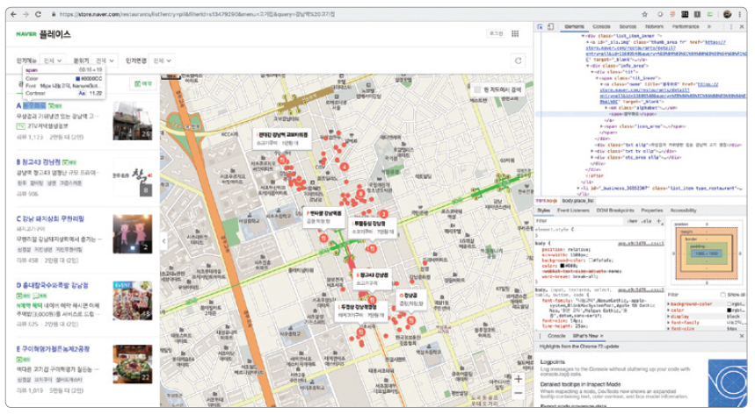
SECTION 4-2 강남역 맛집 리뷰로 알아보는 감성 분류(1)
감성 분류
문서(텍스트 데이터)를 긍정 의견 또는 부정 의견으로 나누어 분류
Step 1 크롤링: 네이버 플레이스 리뷰 크롤링
네이버 플레이스의 음식점 랭킹 정보 크롤링
source_url에 검색 규칙을 추가하여 크롤링 적용
관련도순 상위 100개의 고기집 리스트 정보 API 구하기
url_concat에 requests.get 함수와 json.loads 함수
크롤링에 필요한 id 정보 추출하기
랭킹 목록의 상세 페이지로 이동, 검색 파라미터 추가하여 id 정보 추출
가져온 맛집 리스트의 리뷰 정보 크롤링하기
각 페이지에서 리뷰 데이터와 평점 데이터를 크롤링
4점 이상의 리뷰를 긍정 리뷰(1), 3점 이하의 리뷰를 부정 리뷰(0)라고 평가
[그림 4-1] ‘강남역 고기집’이라고 검색한 네이버 플레이스 페이지 검색 결과

Slide 14
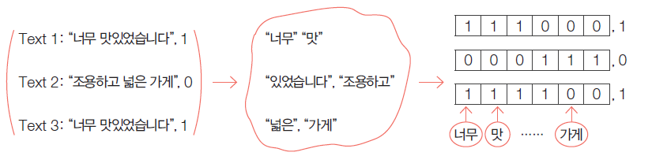
SECTION 4-2 강남역 맛집 리뷰로 알아보는 감성 분류(2)
Step 2 텍스트 전처리: 분류 모델 피처로 변환하기
Chapter 02에서 했던 것과 동일한 방식의 텍스트 전처리를 적용
한글 텍스트로 전처리하기
형태소 단위의 추출 함수 정의하기
get_pos( ) 함수로 ‘형태소/품사’의 형태로 데이터 추출
분류 모델의 학습 데이터로 변환하기: corpus index 생성
분류 모델의 학습 데이터로 변환하기
분류 모델의 학습 데이터로 변환하기: TF-IDF로 변환
① raw 데이터셋
② 말뭉치(corpus)
③ 학습 데이터셋
[그림 4-3] 감성 분류의 ▶ X 피처 생성 과정

Slide 15
SECTION 4-2 강남역 맛집 리뷰로 알아보는 감성 분류(3)
Step 3 분류: 긍정/부정 리뷰 분류하기
분류 모델링: 데이터셋 분리
sklearn.model_selection이 제공하는 train_test_split ( ) 함수 사용
분류 모델링: 로지스틱 회귀 모델
클래스 불균형 문제 해결하기
클래스의 불균형 문제는 데이터의 Positive sample(1)과 Negative sample(0)의 비율이 크게 차이가 나는 경우에 발생
클래스 불균형 문제 해결하기: 1:1 비율의 랜덤 샘플링
두 클래스 간의 비율을 동일하게 맞추고 학습 데이터셋(70개)와 테스트 데이터셋(30개)로 분리
로지스틱 회귀 모델 다시 학습하기
문제가 잘 해결되었는지 확인하기 위해 confusion matrix를 다시 실행

Slide 16
SECTION 4-2 강남역 맛집 리뷰로 알아보는 감성 분류(4)
Step 4 분석: 중요 키워드 분석하기
회귀 모델의 피처 영향력 추출하기
중요 변수의 형태소
긍정 형태소와 부정 형태소를 출력하기 위해 계수를 기준으로 하여 형태소를 정렬
정렬된 벡터는 index_vectorizer 객체에 다시 결과를 맵핑
상위 20개 긍정 형태소 출력하기

Slide 17
미니퀴즈[4-3]
피처 영향력에 따라 정렬된 형태소에서 품사(명사, 동사...)별 긍정 형태소 10개와 부정 형태소 10개를 탐색해보기 (“/”로 구분되어 있는 정보를 활용하여 품사별 형태소를 추출할 수 있음)

Slide 18
SECTION 4-2 강남역 맛집 리뷰로 알아보는 감성 분류(5)
표로 정리하는 데이터 분석
주요 키워드 | 핵심 내용 | 설명
감성 분류의 피처 | 텍스트를 분류 모델의 피처로 만드는 방법 | 텍스트를 피처로 사용하기 위해 말뭉치 개념을 사용. 말뭉치에 등장한 형태소 셋(set) 만큼을 벡터의 길이로 한 뒤, 형태소 위치에 해당하는 피처의 값을 1로 지정
TF-IDF | 단어의 중요도를 파악하는 TF-IDF | 현재 문서에서의 빈도, 그리고 전체 문서에서의 빈도를 이용하여 단 어의 중요도를 파악. 그리고 이를 피처로 사용
클래스 불균형 | 분류 모델에서의 클래스 불균형 문제 | 분류 모델에서는 Positive sample, Negative sample의 비율 때문에 클래스 불균형 문제가 발생
감성 키워드 분석 | 피처 영향력을 이용한 형태소 감성 키워드 분석 | 로지스틱 회귀 모델에서의 변수 중요도를 활용하여 형태소의 감성 영향력을 분석할 수 있음

Slide 19
SECTION 4 연습문제(1)
아래의 데이터셋을 기반으로 다음 문제 해결하기
winequality 데이터셋
# -*- coding: utf-8 -*-
%matplotlib inline
import pandas as pd
import numpy as np
import matplotlib.pyplot as plt
import seaborn as sns
# Data Source : https://archive.ics.uci.edu/ml/machine-learning-databases/
wine-quality/
red_path = "../data/winequality-red.csv"
white_path = "../data/winequality-white.csv"
# 화이트 와인에 대한 데이터셋을 1로, 레드 와인에 대한 데이터셋을 0으로 하여 데이터 프레임을 병합합니다.
red_df = pd.read_csv(red_path, sep=";")
white_df = pd.read_csv(white_path, sep=";")
white_df['wine_kind'] = 1
red_df['wine_kind'] = 0
result_col = ['fixed acidity', 'volatile acidity', 'citric acid',
'residual sugar', 'chlorides', 'free sulfur dioxide',
'total sulfur dioxide', 'density', 'pH', 'sulphates',
'alcohol', 'quality', 'wine_kind']
df = pd.DataFrame(columns=result_col)
df = df.append(white_df)
df = df.append(red_df)
df['quality'] = df['quality'].astype('str')
df['wine_kind'] = df['wine_kind'].astype('int')
origin_df =

Slide 20
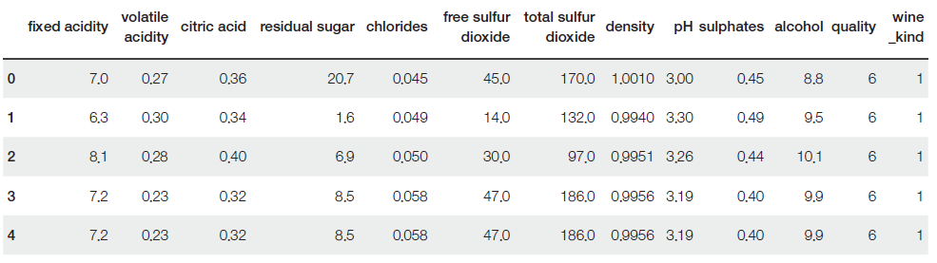
SECTION 4 연습문제(2)
데이터셋 실행 결과
분류 분석을 수행하기 위한 데이터셋을 분리
로지스틱 회귀 분석으로 분류 모델을 학습
학습 완료된 모델의 F1 score, recall, precision, accuracy를 평가
Confusion Matrix를 출력
AUC & ROC curve를 출력

